Slide 1
Les jointures

Slide 2
Introduction :
Une jointure est un moyen de regrouper plusieurs tables d’une ou plusieurs bases de données en même temps afin d’analyser des données. Elles peuvent s’utiliser pour faire des Select, des Insert, des Update, des Delete, etc.

Slide 3
Les Mots Clés
INNER JOIN
CROSS JOIN
LEFT JOIN
RIGHT JOIN
FULL JOIN
SELF JOIN
NATURAL JOIN
UNION JOIN

Slide 4
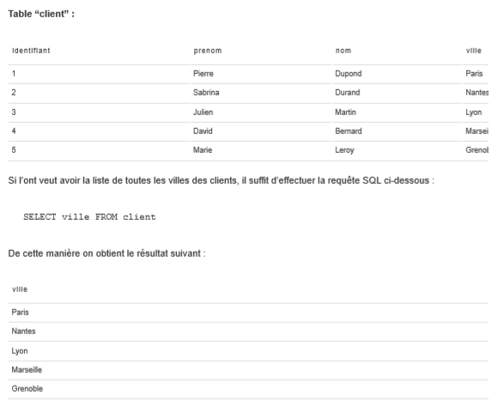
Requête select simple

Slide 5
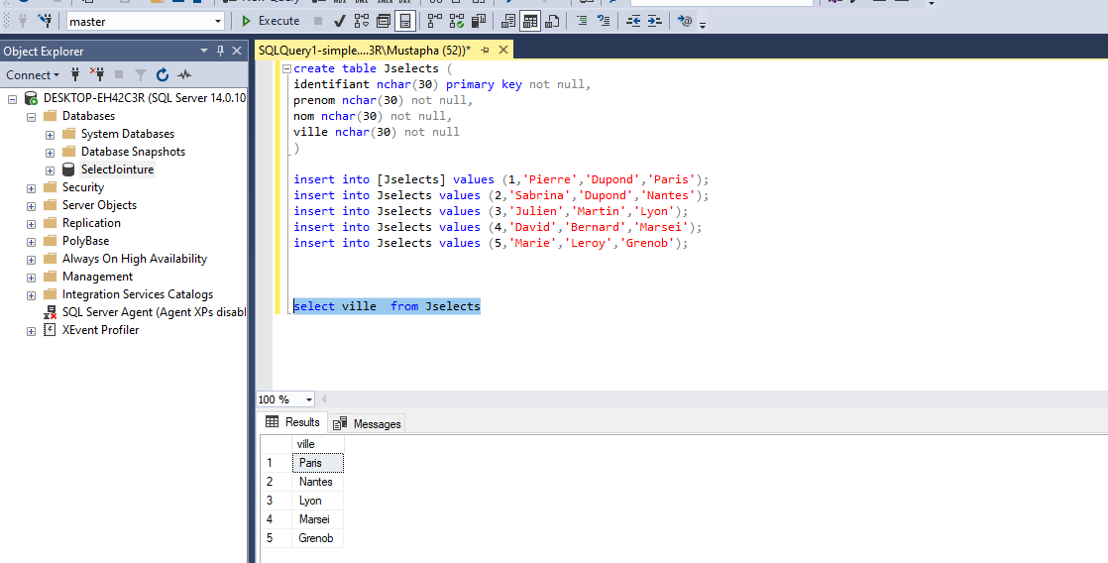
Requête select simple

Slide 6
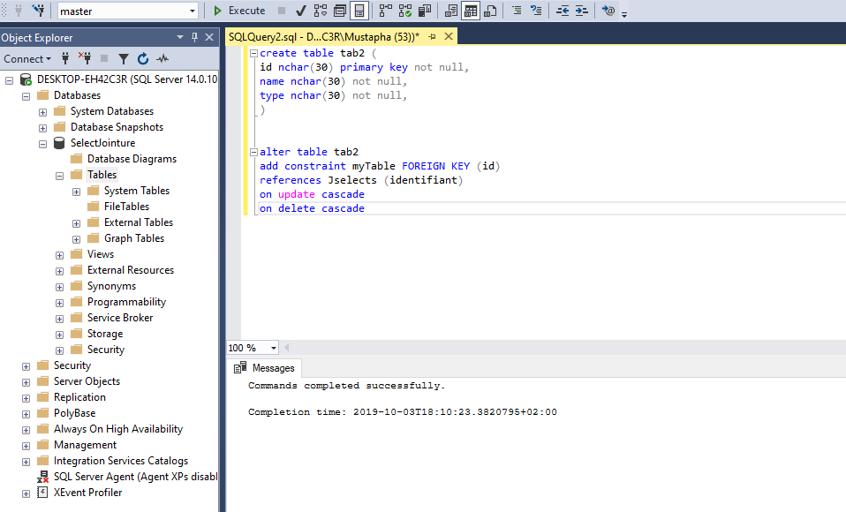
Requête select entre deux table

Slide 7
ressources
https://sql.sh/cours/jointures

